Slide 1

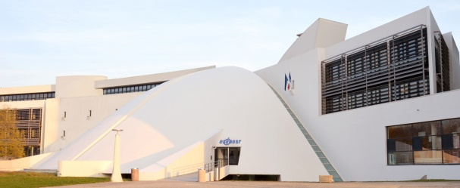
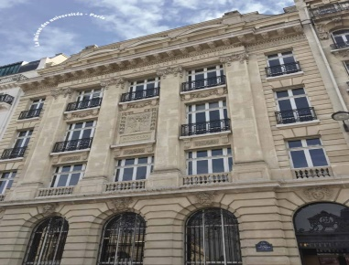


IH2EF
Institut des hautes études
de l’éducation et de la formation
PARCOURS DE FORMATION IH2EF/AMUE
Cycle de formation des DSIN
Module 3 La gestion des compétences du numérique dans un établissement de l’ESRI
Mardi 2 avril - 13h30 - 15h30

Slide 2
JJ mois 201X – IH2EF
Positionnement du module dans le cycle complet
Prise de fonction | 25-27 juin 2018
De la stratégie au projet | 10-12 décembre 2018
La gestion des compétences du numérique | 1-3 Avril 2019
Quel pilotage, quelle organisation pour quelle qualité de service ? | 25-27 novembre 2019
Notes:
En commentaire, votre document d’origine
A/ Principes généraux
Objectifs
Découvrir l’ensemble de la chaîne de valeur de l’ESENESR : rôle et importance de chaque service, de chaque agent et liens professionnels entre les services et les agents ;
Offrir un temps d’acculturation commun à toutes les catégories d’agent ;
Rencontrer l’ensemble des personnels sur leur poste de travail et prendre la mesure de leur environnement professionnel ;
Acquérir les compétences propres à chaque poste de travail ;
Engager une démarche coordonnée de formation continuée.

Slide 3
JJ mois 201X – IH2EF
Organisation logistique
Coordination logistique
Joëlle Tran Van (bureau 244)
Hébergement
Hôtel Campanile
Prise d’images
« Soirée libre »
Restauration
! Paniers repas !
Notes:
En commentaire, votre document d’origine
A/ Principes généraux
Objectifs
Découvrir l’ensemble de la chaîne de valeur de l’ESENESR : rôle et importance de chaque service, de chaque agent et liens professionnels entre les services et les agents ;
Offrir un temps d’acculturation commun à toutes les catégories d’agent ;
Rencontrer l’ensemble des personnels sur leur poste de travail et prendre la mesure de leur environnement professionnel ;
Acquérir les compétences propres à chaque poste de travail ;
Engager une démarche coordonnée de formation continuée.

Slide 4
JJ mois 201X – IH2EF
Organisation pédagogique
Intermétiers
Salle 309a : directeurs des ressources humaines
Accès aux documents
https://drive.google.com/drive/folders/1vF1jMyAp5Ynu38-bXXOpktljOTGlceS0
Notes:
En commentaire, votre document d’origine
A/ Principes généraux
Objectifs
Découvrir l’ensemble de la chaîne de valeur de l’ESENESR : rôle et importance de chaque service, de chaque agent et liens professionnels entre les services et les agents ;
Offrir un temps d’acculturation commun à toutes les catégories d’agent ;
Rencontrer l’ensemble des personnels sur leur poste de travail et prendre la mesure de leur environnement professionnel ;
Acquérir les compétences propres à chaque poste de travail ;
Engager une démarche coordonnée de formation continuée.

Slide 5
JJ mois 201X – IH2EF
Structure de la formation
Lundi 1er avril
Séquence 1 : Saisir les enjeux des emplois et compétences dans les DSI
Mardi 2 avril matin
Séquence 2 : Adosser son management d’équipe à l’approche par compétences
Mardi 2 avril après-midi
Séquence 2 : Adosser son management d’équipe à l’approche par compétences
Mercredi 3 avril matin
Séquence 3 : Développer la compétence numérique des usagers dans l’établissement
1re partie : Connaître et développer les compétences des équipes en place
2e partie : Trouver de nouvelles compétences
Notes:
En commentaire, votre document d’origine
A/ Principes généraux
Objectifs
Découvrir l’ensemble de la chaîne de valeur de l’ESENESR : rôle et importance de chaque service, de chaque agent et liens professionnels entre les services et les agents ;
Offrir un temps d’acculturation commun à toutes les catégories d’agent ;
Rencontrer l’ensemble des personnels sur leur poste de travail et prendre la mesure de leur environnement professionnel ;
Acquérir les compétences propres à chaque poste de travail ;
Engager une démarche coordonnée de formation continuée.

Slide 6
JJ mois 201X – IH2EF
Enquête préalable (Cf. document associé)
Notes:
En commentaire, votre document d’origine
A/ Principes généraux
Objectifs
Découvrir l’ensemble de la chaîne de valeur de l’ESENESR : rôle et importance de chaque service, de chaque agent et liens professionnels entre les services et les agents ;
Offrir un temps d’acculturation commun à toutes les catégories d’agent ;
Rencontrer l’ensemble des personnels sur leur poste de travail et prendre la mesure de leur environnement professionnel ;
Acquérir les compétences propres à chaque poste de travail ;
Engager une démarche coordonnée de formation continuée.

Slide 7

JJ mois 201X – IH2EF
Vos prochains RDV
L’enquête d’évaluation de la formation
Pensez à récupérer les documents de formation
… à consulter l’enquête A-DSI
Module 4 Quel pilotage, quelle organisation pour quelle qualité de service ? | 25-27 novembre 2019
De la stratégie au projet | 10-12 décembre 2018
La gestion des compétences du numérique | 1-3 Avril 2019
Prise de fonction | 27-29 juin 2018
Notes:
En commentaire, votre document d’origine
A/ Principes généraux
Objectifs
Découvrir l’ensemble de la chaîne de valeur de l’ESENESR : rôle et importance de chaque service, de chaque agent et liens professionnels entre les services et les agents ;
Offrir un temps d’acculturation commun à toutes les catégories d’agent ;
Rencontrer l’ensemble des personnels sur leur poste de travail et prendre la mesure de leur environnement professionnel ;
Acquérir les compétences propres à chaque poste de travail ;
Engager une démarche coordonnée de formation continuée.

Slide 8

JJ mois 201X – IH2EF
Une synthèse de ces 3 jours
Notes:
En commentaire, votre document d’origine
A/ Principes généraux
Objectifs
Découvrir l’ensemble de la chaîne de valeur de l’ESENESR : rôle et importance de chaque service, de chaque agent et liens professionnels entre les services et les agents ;
Offrir un temps d’acculturation commun à toutes les catégories d’agent ;
Rencontrer l’ensemble des personnels sur leur poste de travail et prendre la mesure de leur environnement professionnel ;
Acquérir les compétences propres à chaque poste de travail ;
Engager une démarche coordonnée de formation continuée.

